Slide 1
Tehnologija spajanja savremenih materijala
Materijali i njihovo ponašanje pri zavarivanju

Slide 2
Zavarljivost livenih gvožđa
Zavarljivost livenih gvožđa
Livena gvožđa su legure železa i 2,11-6,67% ugljenika (najčešće 3 - 4 %)
“Višak” ugljenika se javlja u obliku grafita (siva) ili cementita (bela livena gvožđa)
Prednosti u odnosu na čelike: bolja livljivost, niža cena (niža T_{toplj.}), dobra obradivost rezanjem.
Nedostaci u odnosu na čelike: niža plastičnost, duktilnost i otpornost na udarce.

Slide 3
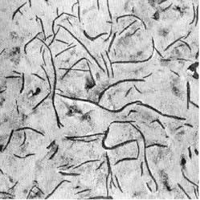
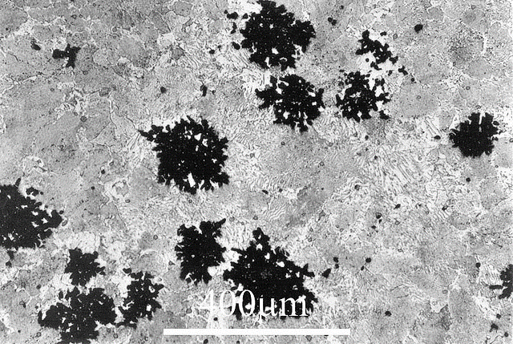
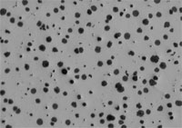
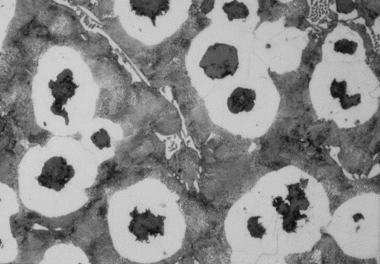
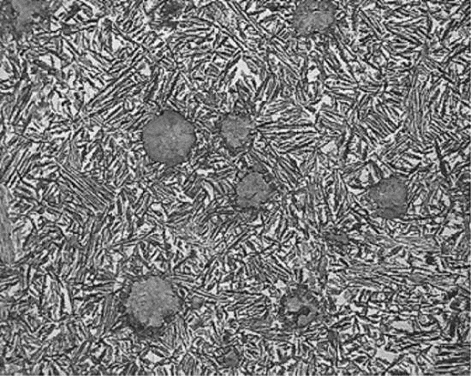
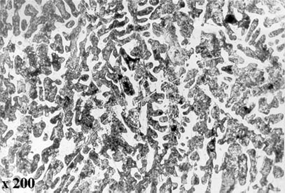
Vrste livenih gvožđa:
Sivi liv – C u obliku lamela
2. Temper liv – C u obliku pahuljica
3. Vermikularni/kompaktni liv – C u obliku crvića
4. Nodularni liv – C u obliku loptica (kuglica)
5. ADI materijal – austemperovani
(izotermalno poboljšani nodularni liv)
(6. Legirano liveno gvožđe – legiranje radi povećanja
otpornosti na habanje ili koroziju)
(7. Beli liv – ugljenik u obliku cementita (karbid Fe₃C))

Slide 4
Uticaj hem.sastava i brzine hlađenja na strukturu livenih gvožđa:
Elementi koji pomažu stvaranje grafita: C, Si, Ni, Cu, Al
Elementi koji pomažu stvaranje cementita: Mn, S, Cr, W
Brzina hlađenja: najveća-perlit/martenzit/cementit (belo liv.gvožđe); srednja-perlit/grafit; mala-ferit/grafit (siva livena gvožđa)
Uticaj poprečnog preseka: što je veći, brzina hlađenja je manja
Sumpor: stvaranje pora, sulfidni eutektikum FeS po granicama zrna smanjuje meh.osobine, Mn izaziva stvaranje MnS nemetalnih uključaka
Fosfor: povećava livkost, u većim % se stvara eutektikum po gramicama zrna što smanjuje meh.osob.

Slide 6
Problemi zavarivanja livenih gvožđa:
Pri velikim brzinama hlađenja se stvara beli liv i martenzit u šavu i ZUT-u. Beli liv ima nisku duktilnost, veliku tvrdoću i obrađuje se uz visoke troškove.
Unutrašnji naponi izazivaju prsline u šavu i ZUT-u, zbog niske duktilnosti livenih gvožđa.
Ako je rastop kratko u tečnom stanju, može doći do zarobljavanja gasova (CO, SO₂, H₂) i obrazovanja šupljina/poroznosti.
*Zavarivanje moguće samo u horizontalnom položaju zbog gotovo trenutnog prelaska u tečno stanje – povezano sa visokom livkošću livenih gvožđa (zavisi i od tehnologije, kod nekih je moguće zavarivati i u drugim položajima).

Slide 7
Postupci:
REL/E
gasno

Slide 8
REL/E
Dodatni materijal:
Bolje meh.osobine od osnovnog
Spoj takav da je jači ili jednak osn.materijalu
Elektrode su obložene grafitom i ferosilicijumom-stvaranje grafita a ne cementita
Što tanja elektroda i što manja struja zbog manjeg unosa toplote

Slide 9
Mere predostrožnosti:
Isključivo u horizontalnom položaju (PA) zbog velike tečljivosti
Predgrevanje 600-800ºC
Nakon zavarivanja oblaganje izolacionim materijalom (u pesku, pepelu ili zagrejanoj i ugašenoj peći) zbog smanjenja brzine hlađenja – stvaranje grafita a ne cementita
Sve greške (prsline) moraju biti obrušene i rupe popunjene, najbolje elektrodama na bazi nikla

Slide 10
* Primena elektroda na bazi nikla:
Za smanjenje tvrdoće šava, koriste se elektrode sa 99 % nikla ili Ni-Fe (može i od monela: 70% Ni; 30% Cu).
Kratki šavovi, kombinacija sa iskivanjem.
Ni elektrode daju dobro vezivanje a Ni-Fe čvrstoću:

Slide 11
* Primena elektroda od austenitnog nerđajućeg čelika 25/20 (Cr/Ni) sa kratkim prolazima:
Moguće je zavarivati u svim položajima
Drugi prolaz debljom elektrodom (Ø 3,25 mm) za otpuštanje zakaljenog ZUT-a od pretkodnog prolaza
Prvi prolaz sa elektrodom Ø2,5 mm
Dalja popuna bez posebnih problema i zahteva

Slide 12
Gasno
Koristi se redukcioni plamen zbog zadržavanja sadržaja ugljenika u šavu (sprečavanje razugljeničenja)
Dodatni materijal je šipka od sivog liva sledećih poprečnih preseka: , Ø 4 – 12 mm, sa povećanim sadržajem Si (3 – 3,5%)
Upotreba bazičnog topitelja za formiranje troske.
Vrši se predgrevanje osnovnog materijala na 600-700ºC, takođe upotrebom gorionika (jedna od prednosti gasnog zavarivanja).
Nakon zavarivanja, sporo hlađenje u pesku, pepelu ili u peći.

Slide 13
Dodatno sačmarenje/peskarenje:
- Zatezni naponi u šavu se značajno smanjuju
Sprovodi se posle svakog zavara
Smanjuju se mogućnosti pojava prslina i deformacija

Slide 14
Hvala na pažnji!

